Slide 1

Detecção de Fake News usando Machine Learning
👩🏻‍🚀 Fabiana ⚡️ Campanri
👩🏻‍🚀 Pedro Barenco

Slide 2
Introdução / Metodologia
Fake News são muito prejudiciais para a sociedade como um todo, então são necessárias alternativas para amenizar seus efeitos, que consigam detectar o que é verdadeiro e o que é falso.
Nesse estudo, foram usadas técnicas de Machine Learning para detecção de Fake News em uma base de dados tirada da plataforma Kaggle, a partir da linguagem de programação Python.
Os algoritmos utilizados foram de regressão logística, árvore de decisão, random forest, SVM e KNN.
As principais bibliotecas importadas para apoio foram Pandas, NumPy, Matplotlib, Seaborn e Scikit-Learn.

Slide 3

Tratamento dos dados
A base de dados estava dividida em duas partes, uma contendo 23.481 linhas de notícias falsas, e outra com 21.417 linhas de notícias verdadeiras.
Ao todo, eram 44.898 dados e 4 colunas (atributos), que consistiam em: título, assunto abordado, a notícia em si e a data em que o artigo foi publicado.
Uma quinta coluna foi criada (target), apontando quais notícias eram falsas (fake), e quais eram verdadeiras (true).

Slide 4

Foi usada uma biblioteca chamada Shuffle, para embaralhar as notícias falsas entre as verdadeiras, assim impedindo que os resultados sejam enviesados.
Foram removidas as colunas de data e título, assim como nos textos, caracteres desnecessários como pontuação, letras maiúsculas (que viraram minúsculas), preposições e artigos.
A partir da biblioteca WordCloud, foi analisado a frequência de cada palavra, atribuindo-se o tamanho delas de acordo com o quanto cada uma se repete.
Foi usada a técnica de Holdout para estimar o desempenho e a eficácia de cada algoritmo ao demonstrar seus resultados.

Slide 5
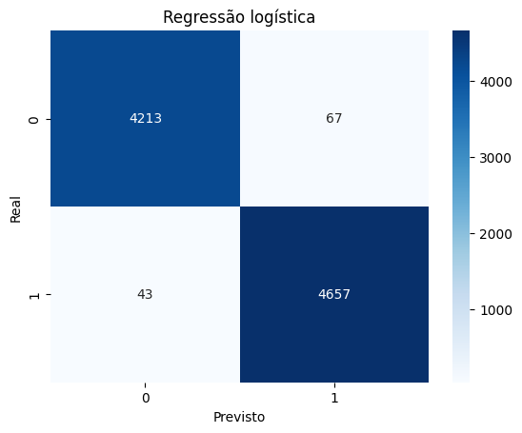
Regressão logística
Acurácia = 98%
Precisão = 98%
Sensibilidade = 99%.
Especificidade = 15%

Slide 6

Árvore de decisão
Acurácia = 98%
Precisão = 99%
Sensibilidade = 99%
Especificidade = 3%

Slide 7

Random forest
Acurácia = 99%
Precisão = 98%
Sensibilidade = 99%
Especificidade = 11%

Slide 8

Suporte Vector Machine
Acurácia = 99%
Precisão: = 99%
Sensibilidade = 99%
Especificidade = 5%

Slide 9
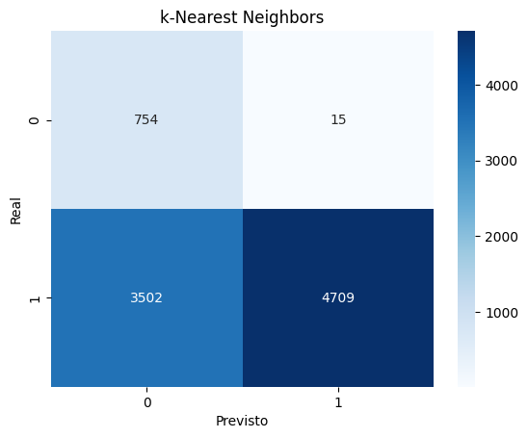
k-Nearest Neighbors
Acurácia = 60%
Precisão = 99%
Sensibilidade = 57%
Especificidade = 19%

Slide 10
Conclusão
Apesar de a maioria dos modelos terem sido eficientes, Machine Learning ainda requer mais estudo para ser usado na detecção e predição da veracidade de artigos.
Nesse estudo, foram usados 5 algoritmos para detectar e prever Fake News, dos quais 4 deles tiveram um bom desempenho (acurácia acima de 90%), e apenas um deles, o KNN, deixou a desejar (acurácia entre 60%).
Os melhores modelos foram de random forest e SVM, enquanto o KNN teve alta incidência de falsos negativos (sensibilidade de 57% e especificidade de 19%).
Foi observado que há escassez de aplicações para detecção de notícias falsas, sobretudo no Brasil.
Outros algoritmos como Naive Bayes, Boosting, K-means e Gradiente Descendente, além de outras técnicas de aprendizado de máquina como a Validação Cruzada, K-fold e Leave-one-4, também podem ser usadas com o mesmo propósito desse estudo.

Slide 11
FIM

